Slide 1


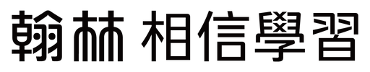


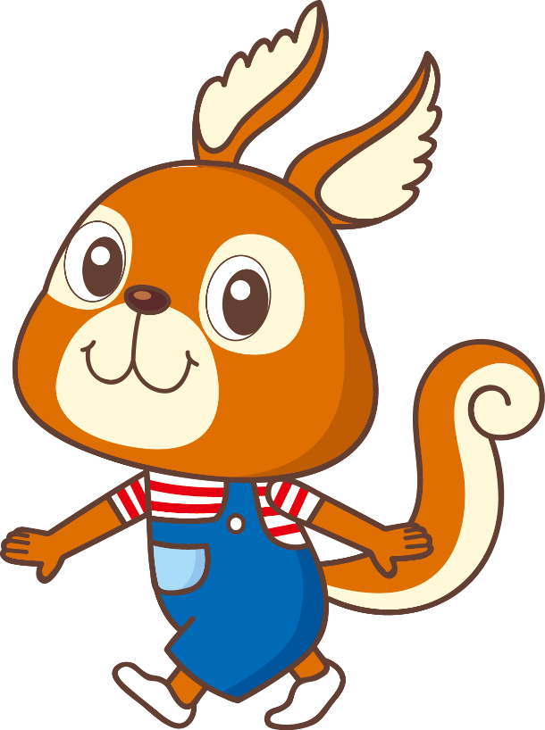
國語
閱 讀 理 解 提 問 單
三下 L11 畫龍點睛
提問設計/郭富華老師

Slide 2

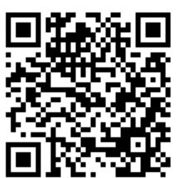

★ 讀 在 課 文 前 ★
課名「畫龍點睛」，請畫出畫和點。請問： ❶ 「畫、點」是動作還是名詞？ 。 ❷ 「龍、睛」是動作還是名詞？ 。 ❸ 「畫龍點睛」從字面上理解，是什麼意思？ 。
請靜下心看影片，回答問題： ❶ 畫家畫龍點睛後，發生什麼事情？ 。 ❷ 為什麼會發生這種事情？畫龍點睛代表畫家的畫作如何？ 。
審題
動作
名詞
畫龍，為龍點上眼睛
龍變成真的，飛走了
畫家的畫作維妙維肖
參考影片:
https://youtube.com/watch?v=YNlsfpuu3So&feature=shared

Slide 3
★ 讀 在 課 文 前 ★
個人自學 任務一
句型練習 不管是花草、動物還是人像，他都畫得維妙維肖。 不管是故事書、漫畫還是雜誌，他都看得津津有味。
換你試試看 不管……都……

Slide 4

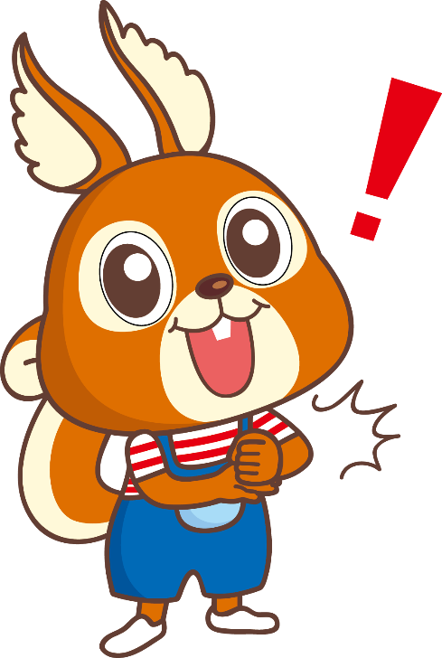
★ 文 本 閱 讀 理 解 ★
這一課總共分( )段「自然段」，把自然段中在說相同事情的段落歸類成一大段，成為「意義段」。
8
記敘文
★寫作架構 文體：( )
架 構 | 起 | 承 | 轉 | 合
意義段 | 一、張僧繇的畫維妙維肖 | 二、畫龍點睛前 | 三、畫龍點睛後 | 四、牆上只剩 沒眼的龍
自然段
1-2
3-4
5-7
8

Slide 5
★ 文 本 閱 讀 理 解 ★
★意義段一：1-2 段
詞彙策略 (由文推詞義)
張僧繇的畫畫得「維妙維肖」，請從第1-2段內容進行推想「維妙維肖」的可能意思? □ 形容巧妙精細 □ 形容傳神逼真
張僧繇在佛寺牆上畫了兩隻老鷹後，為什麼野鳥不敢再靠近?(寫出自己的想法) 因為 。
■
自我提問策略
張僧繇的老鷹畫得維妙維肖，野鳥以為是真的老鷹，所以不敢靠近/學生回答
意義段一： 張僧繇的畫維妙維肖，他畫的老鷹把野鳥嚇得不敢靠近。

Slide 6
★ 文 本 閱 讀 理 解 ★
★意義段二~三：3-7 段
第3-4段文本，張僧繇受邀來到安樂寺做什麼？完成後發生什麼事情？
筆記策略
❶ 張僧繇受邀在安樂寺牆上做什麼事？ 。 | 完成後大家的反應如何? | 現場小插曲
 | ❷畫得逼真，大家 。 | ❸ 站在牆前的老奶奶怎麼了？ 。 。 | ❹ 孫子有什麼反應？ 。 。
畫龍
指著龍說：龍沒眼睛，是假的
讚嘆不已
被畫嚇到，拉著孫子的手跑

Slide 7
★ 文 本 閱 讀 理 解 ★
★意義段二~三：3-7 段
2. 請問張僧繇在畫完四條龍後，為什麼不幫龍畫眼睛？ 因為 。
3. 在圍觀者吵鬧聲越來越大的情況下，張僧繇決定怎麼做？ 拿起畫筆， 。
自我提問策略
畫上眼睛，龍就會飛走
自我提問策略
給其中兩條龍點上眼珠
意義段二~三： 張僧繇受邀畫龍，畫完後圍觀者為點眼睛爭吵，最後張僧繇給其中兩條龍點上眼珠。

Slide 8
★ 文 本 閱 讀 理 解 ★
★意義段四：8 段
安樂寺的牆上最後只剩下什麼？ 兩條 。
自我提問策略
沒有畫眼珠的龍
意義段四： 點上眼珠的龍飛走，牆上只剩下兩條沒有畫眼珠的龍。

Slide 9
★ 挑 戰 全 文 ★
請再默讀一次文本，第一段的「維妙維肖」畫螢光筆，接著邊讀邊找出「可以用來證明張僧繇的畫維妙維肖」的文句，並在課本中用螢光筆做上記號。
如果你是張僧繇，面對第7段的事情時，你會怎麼做？
張僧繇「畫龍點睛」這則故事，想告訴我們什麼事情？
我會在牆角畫一隻小龍，再點上眼睛，這樣飛走的小龍比較小不會傷害到別人。/學生回答
張僧繇的畫作逼真，神態栩栩如生。/眼睛是龍的精神所在，畫上眼睛後，龍更傳神更出神入化了。/學生回答

Slide 10
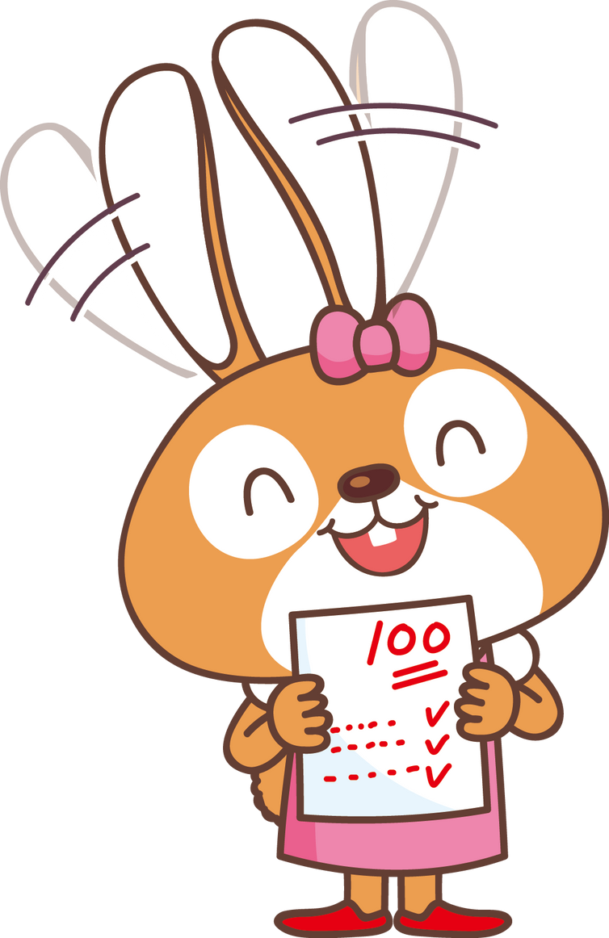
本課閱讀理解提問單
學習完畢!

